Slide 1

Caminos hacia la formalización laboral en Argentina
Fabio Bertranou
Director del Equipo de Trabajo Decente para el Cono Sur de América Latina de la OIT

Slide 2
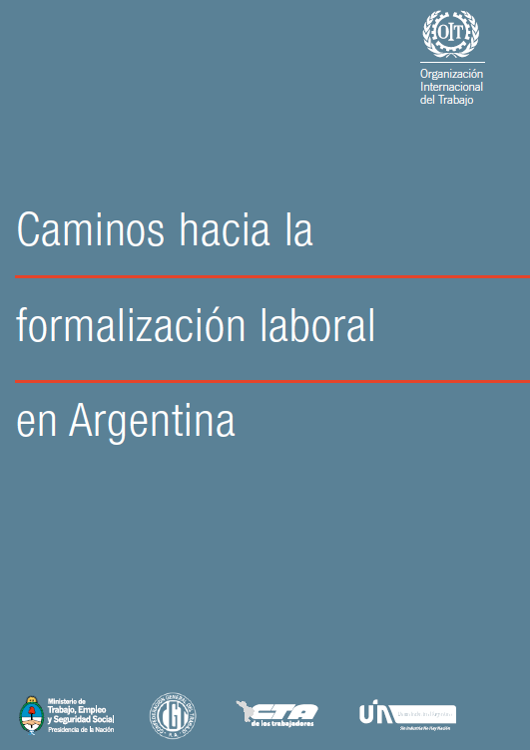
Publicación con contribuciones tripartitas que aborda los siguientes interrogantes (entre otros):
¿Por qué la informalidad es un tema relevante para las políticas públicas?
¿Por qué, luego de la notable reducción del empleo no registrado entre 2003 y 2008, el empleo informal persiste en niveles relativamente elevados?
¿Cuáles son algunas de las barreras que se presentan para la formalización de la economía informal?
¿Qué elementos deben componer una estrategia integral para formalizar la economía informal?

Slide 3
Estructura de la publicación
PRIMERA PARTE: CARACTERÍSTICAS Y DETERMINANTES DE LA INFORMALIDAD LABORAL
La informalidad laboral: nueva evidencia a partir de la Encuesta Nacional de Protección y Seguridad Social,
Los segmentos críticos de la informalidad laboral,
Estructura productiva e informalidad laboral.

Slide 4
Estructura de la publicación
SEGUNDA PARTE: INFORMALIDAD, EMPLEO DE BAJOS SALARIOS Y SEGMENTACIÓN LABORAL
Informalidad, ingresos laborales y papel del salario mínimo,
Las condiciones de empleo y la informalidad laboral en el sector formal,
Dimensión regional de la informalidad y la segmentación laboral,
Desbalance de calificaciones, polarización en la creación de empleo e informalidad: evidencia para Argentina.

Slide 5
Estructura de la publicación
TERCERA PARTE: POLÍTICAS PÚBLICAS PARA LA FORMALIZACIÓN
Perspectiva de políticas de formalización de la economía informal,
Profundización y redefinición de políticas para la formalización laboral: Ley de Promoción del empleo registrado y prevención del fraude laboral,
La formalización del empleo mediante el fortalecimiento del entramado productivo. Cambio estructural y creación de empleo de calidad en los últimos cuarenta años,
Economía informal y precariedad laboral: la centralidad de los derechos laborales en las estrategias de formalización,
Estrategias para la formalización del empleo en el sector rural. El caso del Convenio de Corresponsabilidad Gremial en el sector vitivinícola de Mendoza,
Preguntas, respuestas y nuevos interrogantes sobre la informalidad laboral.

Slide 6
Estructura de la publicación
CUARTA PARTE: DESAFÍOS Y PERSPECTIVAS PARA EL PROCESO DE FORMALIZACIÓN
La visión de los actores del mundo del trabajo sobre la formalización laboral,
  Mesa tripartita de cierre del III Seminario sobre economía informal en Argentina,
  Visiones compartidas entre los actores del mundo del trabajo sobre el fenómeno de la informalidad: consecuencias, diagnóstico y políticas

Slide 7
¿Por qué la informalidad es un tema relevante para las políticas públicas?
Afecta a los trabajadores, a las empresas, al Estado y a la sociedad en conjunto.
Consenso sobre la idea de que si el crecimiento económico no es acompañado por la creación de trabajo formal y la formalización del empleo informal, no será posible lograr avances significativos en materia de reducción de la pobreza, la desigualdad y la vulnerabilidad.

Slide 8
¿Qué relevancia tiene la informalidad para los actores del mundo del trabajo que componen la OIT?
A nivel Global y Regional:
  La OIT ha acompañado el debate sobre informalidad desde que introdujo el concepto de “sector informal” a principios de la década de 1970.
  En los últimos años, la cuestión de la economía informal se ha vuelto un tema más urgente debido a la crisis económica mundial de 2009.
  En 2014 y 2015 se debatió una nueva norma internacional: Recomendación Num. 204 sobre la transición de la economía informal a la economía formal.
A nivel local:
  La informalidad laboral ha sido identificada por los constituyentes de la OIT como una de las principales problemáticas del mercado de trabajo y, por ello, se ha identificado como una prioridad en los Programas de Trabajo Decente por País para Argentina.
  Ha sido una problemática ponderada dentro de las políticas públicas y, a partir de las mismas, se han logrado importantes avances.

Slide 9
¿Cuál es la extensión de la informalidad laboral y cuáles son sus principales características?
Durante los años dos mil, se destaca un aumento en la generación neta de empresas y una reversión parcial de las fuertes diferencias de productividad entre estratos productivos.
También, creció sostenidamente el empleo asalariado registrado y se redujo el empleo asalariado no registrado.
No obstante los avances ocurridos en los últimos años, la informalidad laboral aún constituye uno de los mayores déficits de trabajo decente en el país.

Slide 10
¿Por qué, luego de la notable reducción del ENR entre 2003 y 2008, el empleo informal mantiene niveles relativamente elevados?
Desaceleración en la creación de empleo asalariado formal luego de la crisis financiera internacional de 2009.
Menor dinamismo del nivel de actividad.
Concentración en algunos segmentos del mercado laboral y de la economía donde las políticas públicas enfrentan ciertas dificultades adicionales para obtener resultados alentadores respecto de la formalización.
Aun persisten heterogeneidades productivas.
Fuertes heterogeneidades territoriales.

Slide 11
¿Cuáles son algunas de las barreras que se presentan para la formalización de la economía informal?
El desempeño macroeconómico. Menor dinamismo del nivel actividad.
La estructura productiva. Persistencia de heterogeneidades.
Las calificaciones de los trabajadores informales.
Aun persisten heterogeneidades productivas.
Fuertes heterogeneidades territoriales.
La tolerancia social y los aspectos culturales.

Slide 12
¿Qué elementos deben componer una estrategia integral para formalizar la economía informal?
Política macroeconómica. Crecimiento económico como condición necesaria para la formalización (aunque no suficiente)
Políticas para desarrollar y fortalecer el entramado productivo.
Políticas laborales y de mercado de trabajo.
Concientización sobre la problemática de la informalidad y difusión de instrumentos para la formalización.
Acciones para reducir heterogeneidades territoriales.

Slide 13
¡Muchas gracias!

